Slide 1
Многогранники и круглые тела

Slide 2
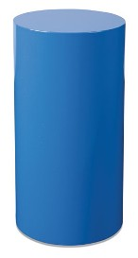
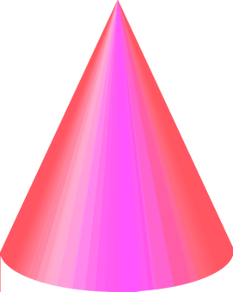
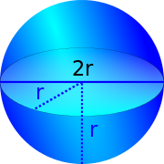
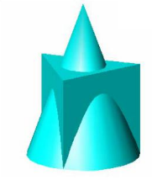
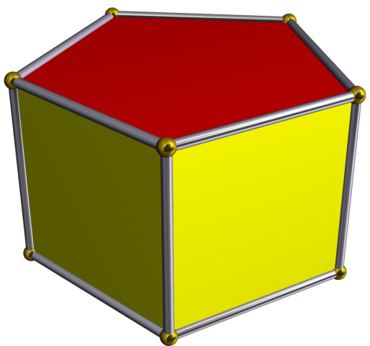
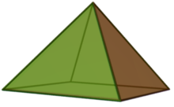
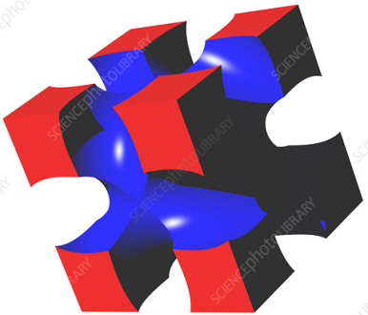
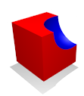
Геометрические тела
Многогранники
Тела вращения
Многогранник – это часть пространства, ограниченная совокупностью конечного числа плоских многоугольников, соединённых таким образом, что каждая сторона любого многогранника является стороной ровно одного многоугольника. Многоугольники называются гранями, их стороны – рёбрами, а рёбра сходятся в вершинах.
Тело вращения – это фигура, полученная вращением плоского многоугольника вокруг оси
Другие тела

Slide 3
Элементы многогранника
Грани:
АBСD, АА1В1В, АА1D1D,
СС1В1В, СС1D1D, А1В1С1D1
Ребра:
АB, ВС, СD, DA, АА1, ВВ1,
СС1 , DD1, А1В1 , В1С1, С1D1 , D1A1
Вершины:
А, B, С, D, А1, В1, С1, D1
D 1
С 1
A 1
В 1
D
С
А
В

Slide 4
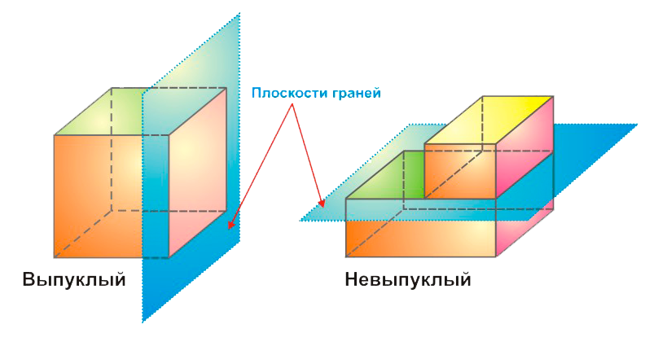
Многогранник называется выпуклым, если он расположен по одну сторону от плоскости каждой его грани.

Slide 5
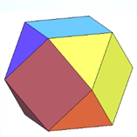
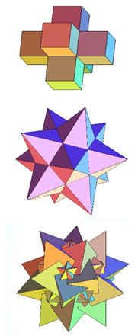
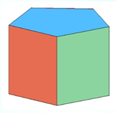
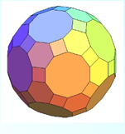
Многогранники
Выпуклые
Невыпуклые

Slide 6
Многогранник называется правильным, если:
Все его грани равные правильные многоугольники;
В каждой вершине сходится одно число ребер.
Правильные многогранники называют Платоновыми телами.
Существует 5 видов правильных многогранников.

Slide 7
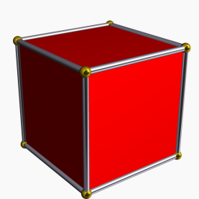
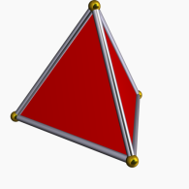
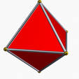
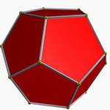
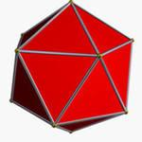
Правильные многогранники
Додекаэдр
Тетраэдр
Октаэдр
Икосаэдр
Куб

Slide 8
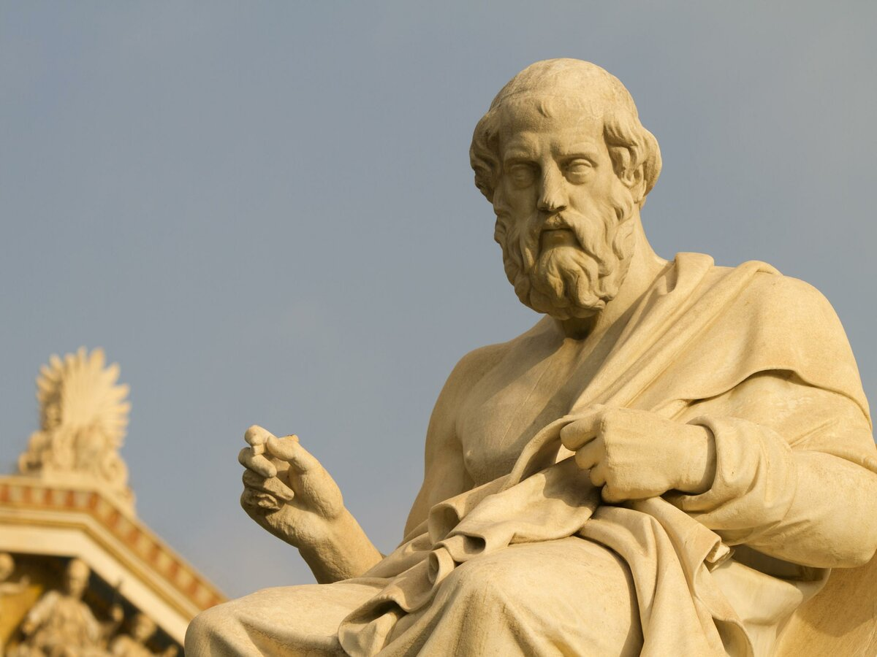
Правильные многогранники занимали видное место в идеалистической картине мира древнегреческого философа Платона
Платоновы тела
тетраэдр
икосаэдр
куб
октаэдр
додекаэдр
огонь
вода
земля
воздух
«всё сущее»

Slide 9
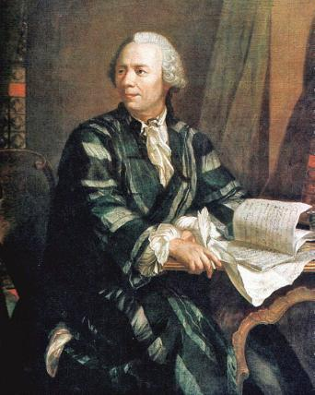
Число вершин, рёбер и граней правильных многогранников связано друг с другом интересным соотношением.
Теорема Эйлера:
Число вершин - число ребер + число граней =2
Леонард Эйлер
(1707-1783)
Швейцарский, немецкий и российский математик
автор более чем 800 работ по математическому анализу, дифференциальной геометрии, теории музыки и др.

Slide 10
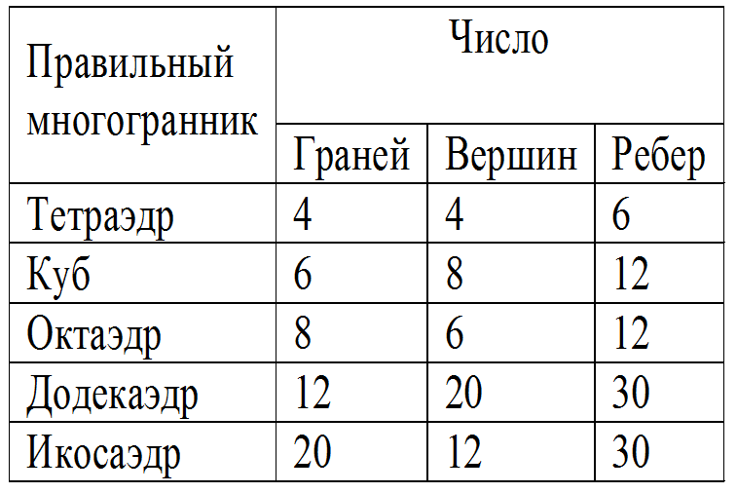
Задание 1: Проверьте справедливость теоремы Эйлера для правильных многогранников:

Slide 11
Призмы и параллелепипеды

Slide 12
Призма
Призмой называется многогранник, который состоит из двух плоских многоугольников, лежащих в разных плоскостях и совмещаемых параллельным переносом, и всех отрезков, соединяющих соответствующие точки этих многоугольников
α
β

Slide 13
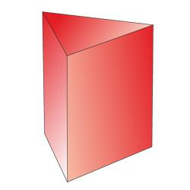
вершина
A₁
C₁
B₁
основания
боковая грань
A
C
B
боковое ребро
АВСA₁B₁C₁ — треугольная призма

Slide 14
Свойства призмы
Основания призмы равны.
Основания призмы лежат в параллельных плоскостях.
Боковые ребра призмы параллельны и равны.
Боковые грани наклонной призмы - параллелограммы, прямой призмы - прямоугольники.

Slide 15
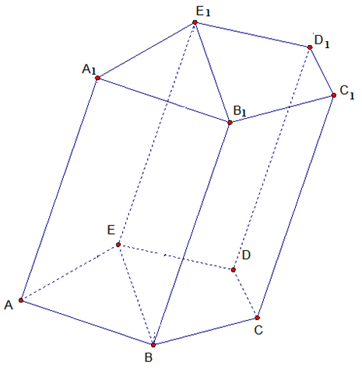
Высотой призмы называется расстояние между её основаниями.

Slide 16
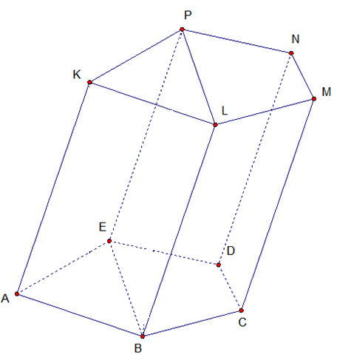
Отрезок, соединяющий две вершины призмы, не принадлежащие одной грани, называется диагональю призмы.

Slide 17
Диагональные сечения призмы
Сечения призмы плоскостями, проходящими через два боковых ребра, не принадлежащих одной грани, называются диагональными сечениями
Диагональные сечения призмы являются параллелограммами

Slide 18
ПРИЗМА
да
Перпендикулярны
ли боковые грани
основанию?
нет
ПРЯМАЯ
НАКЛОННАЯ
Какими многоугольниками являются боковые грани прямой и наклонной призм?
БОКОВЫЕ ГРАНИ — ПРЯМОУГОЛЬНИКИ
БОКОВЫЕ ГРАНИ — ПАРАЛЛЕЛОГРАММЫ
Уделим внимание прямой призме. Её классификация зависит от того, какой многоугольник лежит в основании. Какие мы знаем? Произвольные и правильные
Правильный ли многоугольник лежит в основании?
да
нет
ПРАВИЛЬНАЯ ПРИЗМА
НЕПРАВИЛЬНАЯ ПРИЗМА

Slide 19
Правильные призмы
Призма:
Основание:

Slide 20
О.
Сумма площадей всех граней призмы называется площадью полной поверхности
— основания
Б.Г.
Б.Г.
— боковые грани
Б.Г.
О.
S_{полн.} = S_{бок.} + 2S_{осн.}

Slide 21
Теорема
Площадь боковой поверхности прямой призмы равна произведению высоты призмы на периметр её основания
S_{бок.} = a₁ · h + a₂ · h + a₃ · h + … a_{n} · h =
h
a₃
a₂
a₁

Slide 22
Объем призмы
Vпризмы=Sосн.·h,
где h – высота призмы

Slide 23
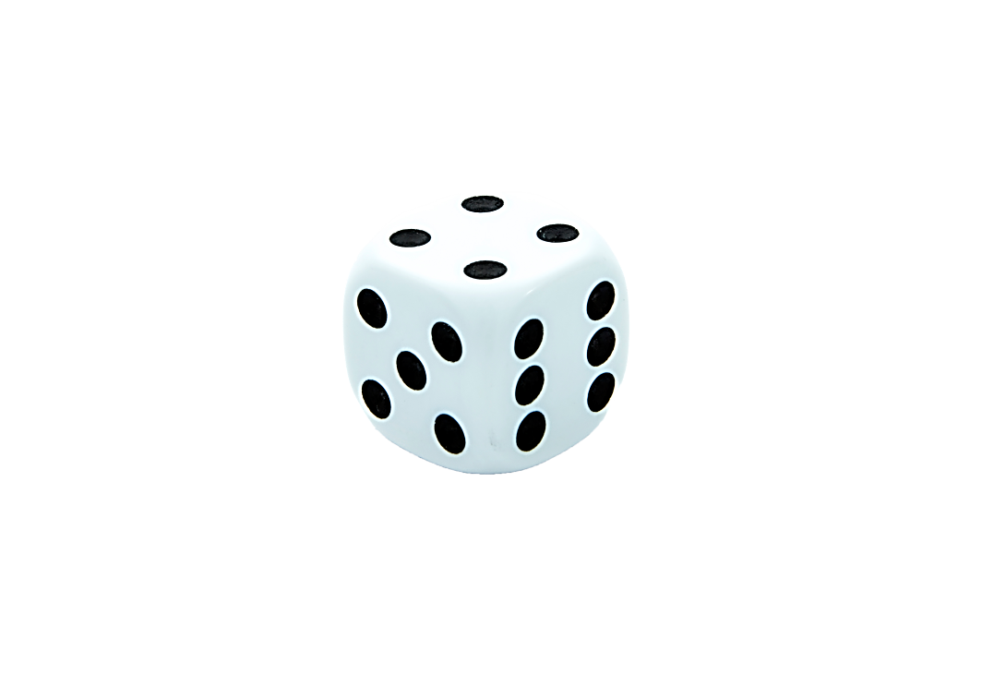
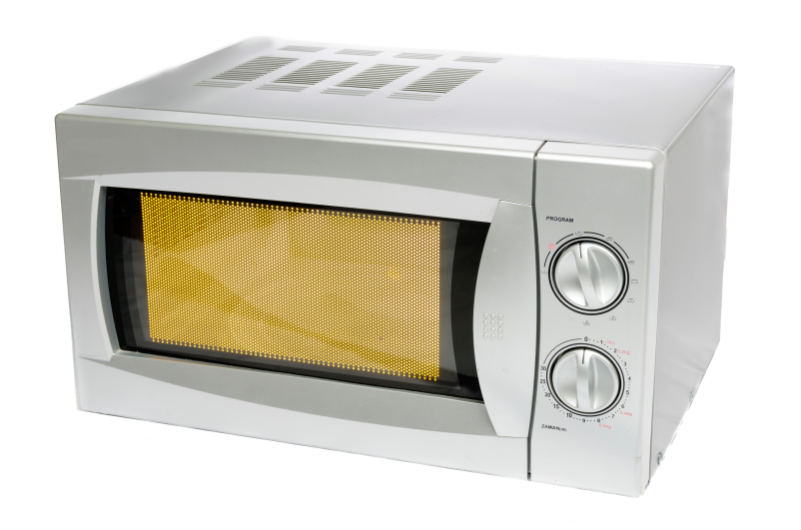
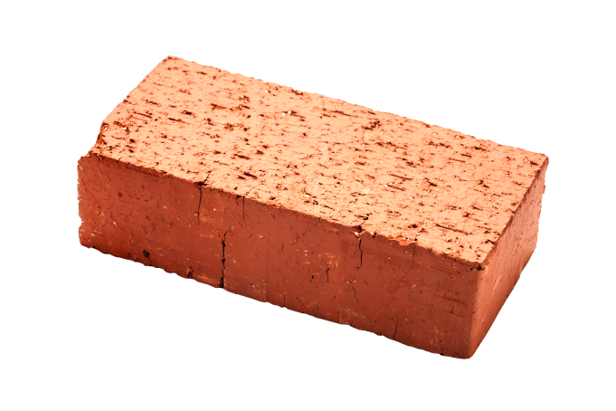
Строительный кирпич
Игральный кубик
Микроволновая печь

Slide 24
Строительный кирпич
Игральный кубик
Микроволновая печь

Slide 25
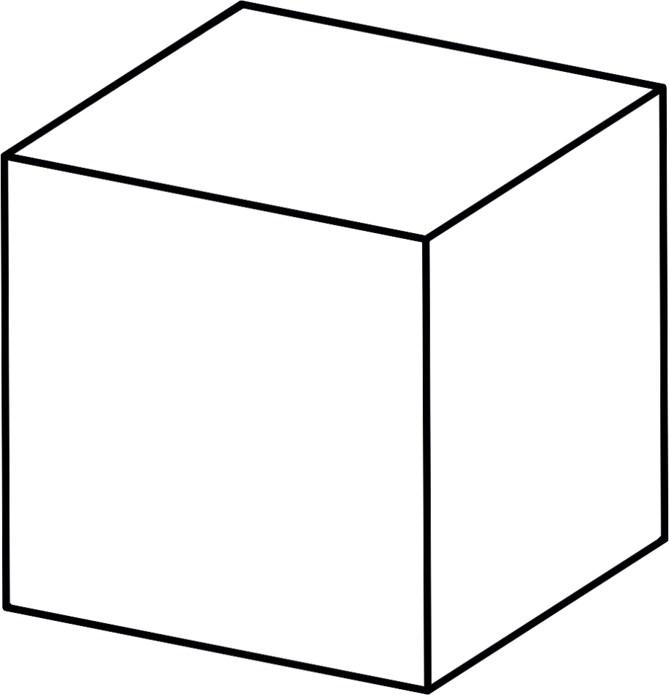
D₁
C₁
Параллелепипед – призма, основанием которой является параллелограмм
A₁
B₁
D
АВСDА₁В₁С₁D₁ — параллелепипед
C
A
B

Slide 26
D₁
грань A₁B₁C₁D₁
C₁
A₁
грань BB₁C₁C
B₁
грань ABCD
D
Грани:
ABCD — нижнее основание
C
A₁B₁C₁D₁ — верхнее основание
A
B

Slide 27
D₁
ребро A₁B₁
C₁
ребро C₁C
A₁
B₁
D
Рёбра:
АВ, ВС, CD, AD, А₁В₁ В₁С₁, C₁D₁, A₁D₁
АА₁, ВВ₁, СС₁, DD₁ — боковые рёбра
C
A
B
ребро AD

Slide 28
D₁
вершина D₁
C₁
вершина С
A₁
B₁
D
Вершины:
А, В, С, D, А₁, В₁, С₁, D₁
C
A
B
вершина B

Slide 29
ВИДЫ ПАРАЛЛЕЛЕПИПЕДОВ
ПРЯМОУГОЛЬНЫЙ
НАКЛОННЫЙ
ПРЯМОЙ
КУБ

Slide 30
ПРЯМОЙ ПАРАЛЛЕЛЕПИПЕД
Параллелепипед,
у которого боковые
рёбра перпендику-
лярны основанию,
называется прямым.

Slide 31
ПРЯМОУГОЛЬНЫЙ
ПАРАЛЛЕЛЕПИПЕД
c
b
a
Параллелепипед называется прямоугольным, если его боковые рёбра перпендикулярны к основанию, а основания являются прямоугольниками.

Slide 32
ПРАВИЛЬНЫЙ
ПАРАЛЛЕЛЕПИПЕД
КУБ
Кубом называется прямоугольный параллелепипед, все ребра которого равны.

Slide 33
Свойство 1
Противоположные грани параллелепипеда параллельны
и равны
Определение
Диагональ параллелепипеда — это отрезок, соединяющий противоположные вершины
Свойство 2
Диагонали параллелепипеда пересекаются в одной точке и точкой пересечения делятся пополам

Slide 34
Планиметрия
Стереометрия
В
b
Квадрат диагонали прямоугольного параллелепипеда равен сумме квадратов трех его измерений.
С
a
d
А
D
В прямоугольнике квадрат диагонали равен сумме квадратов двух его измерений.
d
с
a
b
d² = a² + b²
d² = a² + b² + с²
Notes:
34

Slide 35
Прямой параллелепипед
Площадь боковой поверхности
S_{б.п.}=Р_{о}*h,
где Р_{о} — периметр основания, h — высота
Площадь полной поверхности
S_{п.п.}=S_{б.п.}+2S_{осн}
где S_{о} — площадь основания
Объём
V=S_{о}*h

Slide 36
Прямоугольный параллелепипед
Площадь боковой поверхности
S_{б}=2c(a+b),
где a, b — стороны основания, c — боковое ребро прямоугольного параллелепипеда
Площадь полной поверхности
S_{п}=2(ab+bc+ac)
Объём
V=abc

Slide 37
Куб
Площадь поверхности:
S=6a²
Объём:
V=a³,
где a — ребро куба.

Slide 38
Задание 2: Назовите шестиугольную призму. Перечислите ее вершины, ребра, основания, боковые грани
E₁
D₁
F₁
C₁
А₁
B₁
E
F
D
С
А
В

Slide 39
Пирамида
Пирамида – многогранник, который состоит из плоского многоугольника (основания пирамиды), точки, не лежащей в плоскости основания (вершины пирамиды) и всех отрезков, соединяющих вершину пирамиды с точками основания
P
РABCDEF — шестиугольная пирамида
ABCDEF — основание
Р — вершина пирамиды
E
РАВ, РВС, РСD и др. — боковые грани (треугольники)
F
D
РА, РВ, РС и др. — боковые рёбра
С
А
В

Slide 40
Задание 3: Назовите треугольную пирамиду (тетраэдр), вершину пирамиды, вершины при ее основании, ребра пирамиды, основание пирамиды, боковые грани
P
А
С
В

Slide 41
Определение
Высотой пирамиды называется перпендикуляр, опущенный из её вершины к основанию
S
S
D
С
В
А
С
O
O
А
В
F
D

Slide 42
— Сумма площадей боковых граней пирамиды называется площадью её боковой поверхности
— Сумма площадей всех граней
(и основания и боковых граней), называется площадью полной поверхности пирамиды
S_{полн.} = S_{осн.}+ S_{бок.}

Slide 43
Пирамида называется правильной, если основанием её является правильный многоугольник, а вершина проецируется в центр основания.
S
Если ABCDE — правильный пятиугольник,
то SABCDE — правильная пятиугольная пирамида
В
А
С
SO — высота
O
SO ⊥ (ABCDE)
Е
D

Slide 44
S
Все боковые рёбра правильной пирамиды равны
Боковые грани правильной пирамиды являются равными равнобедренными треугольниками
В
Апофема — высота боковой грани правильной пирамиды, проведённая из её вершины.
А
O
С
M
F
E
D
Все апофемы правильной пирамиды равны, а так же все двугранные углы при основании равны

Slide 45
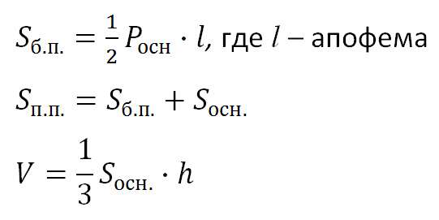
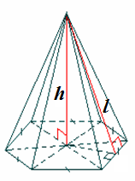

Slide 46
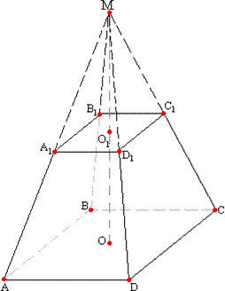
Усеченная пирамида
Плоскость, параллельная плоскости основания пирамиды и пересекающая пирамиду, отсекает от нее подобную пирамиду. Другая часть пирамиды представляет собой многогранник, который называют усеченной пирамидой.

Slide 47
где h - высота усечённой пирамиды,
h_{бок} – апофема усечённой пирамиды,
S₁ – нижнее основание усечённой пирамиды, S₂ – верхнее основание усечённой пирамиды

